Slide 1
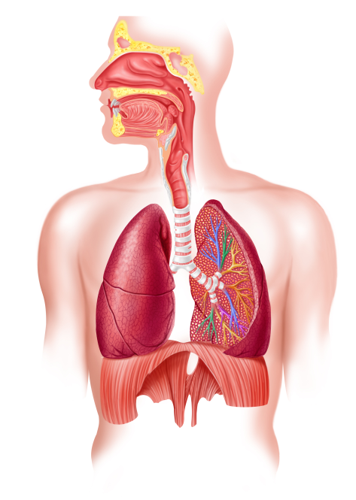
גוף האדם בדגש הומיאוסטזיס
מערכת הנשימה
נושאי השיעור
הקשר בין תהליך הנשימה בריאות
ובין תהליך הנשימה התאית
מערכת הנשימה – התאמה בין מבנה לתִּפקוד
חילופי הגזים בריאות בתהליך דיפוזיה
מנגנון השאיפה והנשיפה
ויסות קצב הנשימה
נזקי העישון
התמונות במצגת:: shutterstock.com

Slide 2
הריאות הן ה"שער" שדרכו החמצן נכנס לגוף ופחמן דו-חמצני יוצא מן הגוף
CO2
O2
O2
CO2
תהליך הנשימה בריאות
הריאות הן ה"שער" שדרכו חמצן (O₂) נכנס לגוף, ופחמן דו-חמצני (CO₂) יוצא מן הגוף. תהליך הנשימה בריאות כולל את השאיפה, חילופי הגזים בין האוויר לדם והנשיפה.
ריאות
החמצן נצרך בכל
תאי הגוף בתהליך הנשימה התאית. בתהליך זה נוצר
פחמן דו-חמצני.
CO2
O2
תהליך הנשימה התאית
החמצן מועבר דרך הדם לכל תאי הגוף ומשתתף בתהליך הנשימה התאית.
בתהליך הנשימה התאית חומרי המזון מפורקים והאנרגיה האצורה בהם נפלטת*.
האנרגיה מנוצלת לתהליכי החיים של התאים, ובלעדיה לא יתקיימו החיים.
בתהליך הנשימה התאית נוצר פחמן דו-חמצני, שהוא חומר פסולת, המועבר מן התאים לדם, ודרכו אל הריאות והחוצה.
*האנרגיה הנפלטת מפירוק הגלוקוז מנוצלת ליצירת ATP. ה־ATP מספק אנרגיה לתהליכים צורכי אנרגיה המתרחשים בתאים. נעסוק בפירוט בנשימה התאית וב־ATP בפרק: "התא – מבנה ופעילות".
2

Slide 3
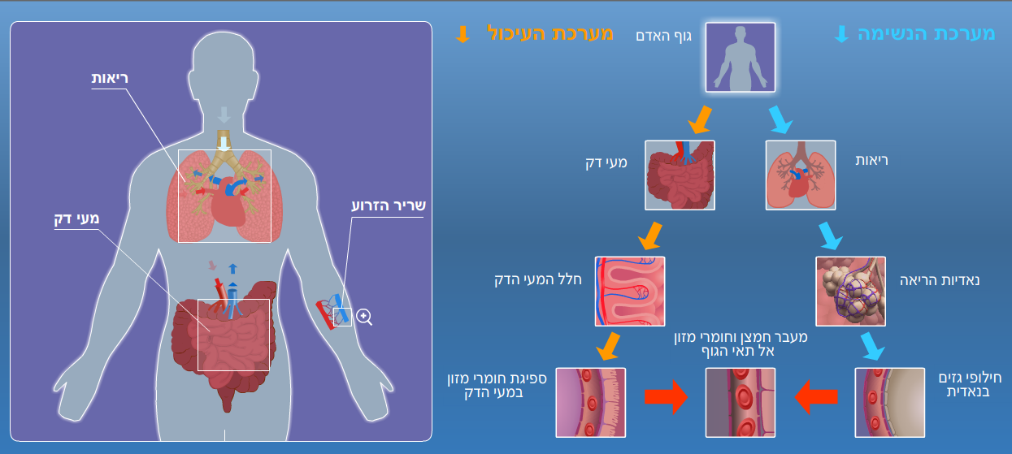
סימולציה העוסקת בקשר בין תהליך הנשימה בריאות לתהליך הנשימה התאית
סימולציה: מעבר חמצן וחומרי מזון אל התאים
עוסקת בקשר שבין הנשימה בריאות וספיגת המזון במעי לתהליך הנשימה בתאים.
3

Slide 4
שאלה 1
שאלה 1:
עצירת תהליך הנשימה בריאות גורמת למוות בתוך דקות מספר. מהי סיבת המוות?
4

Slide 5
תשובה
שאלה 1:
עצירת תהליך הנשימה בריאות גורמת למוות בתוך דקות מספר. מהי סיבת המוות?
תשובה:
המוות נגרם בשל מחסור באנרגיה בתאים.
הסבר: עקב עצירת תהליך הנשימה בריאות, לא נכנס חמצן לגוף ולא מגיע חמצן לתאים. בהעדר חמצן, תהליך הנשימה התאית נפסק, ובעקבותיו נפסק גם שחרור האנרגיה הדרושה לתהליכי החיים של התאים.
שימו לטעות נפוצה אצל תלמידים!
התלמידים אינם מקשרים בין תהליך הנשימה בריאות ובין תהליך הנשימה המתרחש בתאי הגוף.
בתשובה לשאלה הנ"ל הם עונים: "המוות נגרם בגלל שאין לאדם חמצן".
אמנם זה נכון, אבל זה אינו עיקר התשובה. כפי שצוין בתשובה, המוות נגרם בגלל מחסור באנרגיה בתאים עקב הירידה בקצב תהליך הנשימה התאית.
5

Slide 6
שאלה 2
שאלה 2:
מהי חשיבותו של תהליך הנשימה ליצורים חיים?
א. הוא מספק אנרגיה לתהליכים
ב, הוא מטהר את האטמוספרה מעודפי פחמן דו-חמצני
ג. הוא גורם לחילוף גזים בין הגוף לבין האטמוספרה
ד. הוא מוציא אדי מים מן הגוף
6

Slide 7
תשובה
שאלה 2:
מהי חשיבותו של תהליך הנשימה ליצורים חיים?
א. הוא מספק אנרגיה לתהליכים
ב, הוא מטהר את האטמוספרה מעודפי פחמן דו-חמצני
ג. הוא גורם לחילוף גזים בין הגוף לבין האטמוספרה
ד. הוא מוציא אדי מים מן הגוף
תשובה:
משפט א'.
7

Slide 8
שאלה 3: טבלת השוואה בין תהליך הנשימה בריאות לתהליך הנשימה התאית
שאלה 3:
שאלה זו עוסקת בתהליך הנשימה בריאות ובנשימה התאית.
בטבלה הבאה יש רשימת היגדים.
בכל אחד מן ההיגדים, קבעו אם הוא נכון בנוגע לתהליך הנשימה בריאות או בנוגע לנשימה המתרחשת בתאים (סמנו + בעמודה המתאימה)
היגדים | נשימה בריאות | נשימה התאית
יש חילופי גזים בין הסביבה ובין הגוף
מתרחש רק בתוך התאים
מתרחשת דיפוזיה של חמצן מן הנאדיות לדם, ודיפוזיה של פחמן דו-חמצני בכיוון ההפוך
מתרחש פירוק של גלוקוז בנוכחות חמצן לשם יצירת אנרגיה (הנאגרת ב-ATP)
מתרחש ניצול של החמצן שמקורו בנשימה בריאות
מתרחש תהליך כימי (החומרים משתנים והופכים לחומרים אחרים)
מתרחש בכל יצור חי
8

Slide 9
תשובה
שאלה 3:
היגדים | נשימה בריאות | נשימה התאית
יש חילופי גזים בין הסביבה ובין הגוף | +
מתרחש רק בתוך התאים |  | +
מתרחשת דיפוזיה של חמצן מן הנאדיות לדם, ודיפוזיה של פחמן דו-חמצני בכיוון ההפוך | +
מתרחש פירוק של גלוקוז בנוכחות חמצן לשם יצירת אנרגיה (הנאגרת ב-ATP) |  | +
מתרחש ניצול של החמצן שמקורו בנשימה בריאות |  | +
מתרחש תהליך כימי (החומרים משתנים והופכים לחומרים אחרים) |  | +
מתרחש בכל יצור חי |  | +
* לא כל האורגניזמים נושמים בריאות. לדוגמה, דגים נושמים בזימים; יצורים חד־תאיים כגון סנדלית
או יצורים פשוטים כגון מדוזה קולטים את החמצן ישירות מן המים שבסביבה.
אך כל אורגניזם חי מבצע נשימה תאית. ללא נשימה תאית אין אנרגיה בתאים, והחיים אינם יכולים להתקיים.
9

Slide 10
שאלה 4: מבנה מערכת הנשימה
שאלה 4:
כתבו את שמות האיברים המסומנים.
היעזרו ברשימת האיברים.
מערות האף
10

Slide 11
תשובה
שאלה 4:
כתבו את שמות האיברים המסומנים.
היעזרו ברשימת האיברים.
מערות האף
11
11

Slide 12
שאלה 5: רמות ארגון
שאלה 5:
מלאו את הטבלה הבאה, העוסקת ברמות ארגון במערכת הנשימה. היעזרו במילים הבאות:
תא סחוס
חמצן
רקמת סחוס בקנה
מערכת הנשימה
קנה
מיטוכונדריה
רמת ארגון | דוגמה ממערכת הנשימה
מולקולה
אברונים
תאים
רקמות
איברים
מערכת
12

Slide 13
תשובה
שאלה 5:
רמת ארגון | דוגמה ממערכת הנשימה
מולקולה | חמצן
אברונים | מיטוכונדריה
תאים | תא סחוס
רקמות | רקמת סחוס בקנה
איברים | קנה
מערכת | מערכת הנשימה

Slide 14
יש צורך בסינון האוויר, חימומו, והרווייתו באדי מים לפני הגיעו לריאות
ביממה אחת, נכנסים את הריאות ויוצאים מהן כ-8,500 ליטר אוויר (נפח של כ- 850 דליים!).
בדרך כלל, טמפרטורת האוויר נמוכה מטמפרטורת הגוף, ולחות האוויר נמוכה יותר.
אילו היה האוויר החם והיבש מגיע לריאות ובא במגע עם שטח הפנים הגדול של הריאות,
היו נגרמים הפסד של חום מן הגוף אל האוויר והפסד של מים, שהיו מתאדים משטח הפנים הלח של הריאות אל האוויר – דבר זה היה גורם לפגיעה חמורה בהומאוסטזיס בגוף ולמצב מסכן חיים.
ועוד בעיה:
באוויר יש חלקיקי אבק וחלקיקי פסולת אחרים, שאם הם יגיעו לריאות, הם יישארו בהן ויגרמו נזק ומחלות.
בהמשך השיעור נדון במבנה האף, קנה הנשימה והסימפונות, המאפשר את חימום האוויר, הרווייתו באדי מים וסינונו מחלקיקים לפני הגיעו לריאות.
14

Slide 15
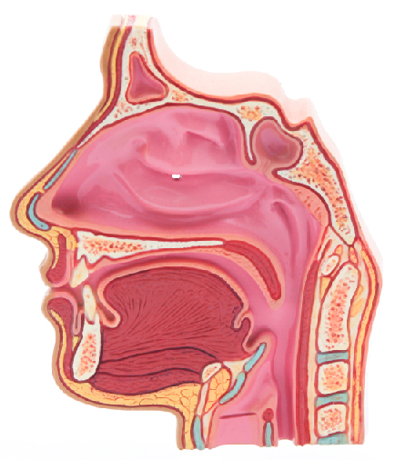
מבנה האף מותאם לסינון האוויר, לחימומו ולהרווייתו באדי מים
התאמה לסינון האוויר מחלקיקים:
חלל האף מרופד בשערות אשר עוצרות את חלקיקי האבק והלכלוך שנמצאים באוויר
ומונעות את כניסתם לריאות.
התאמה להרוויית האוויר באדי מים
מתחת לשערות יש קרומים לחים שמהם מים מתאדים אל האוויר.
חימום האוויר
בדרך כלל טמפרטורת האוויר נמוכה מטמפרטורת הקרומים באף (הטמפרטורה שלהם היא
כ- 37⁰), ולכן כאשר האוויר בא במגע עם הקרומים הוא מתחמם.
סינון האוויר, הרווייתו באדי מים וחימומו
מתבצעים ביעילות עקב הגדלת היחס בין
שטח הפנים של האף לנפח של פְּנים האף:
פנים האף בנוי בצורת מערכות של חללים בעלי
דפנות מפותלות. החללים נקראים מערות האף.
הפיתולים בדפנות של מערות האף גורמים
להגדלת היחס בין שטח הפנים לבין הנפח
של פנים האף, ולמגע רב יותר עם האוויר.
מערות
האף
© istockphoto.com/Patricia Hofmeester

Slide 16
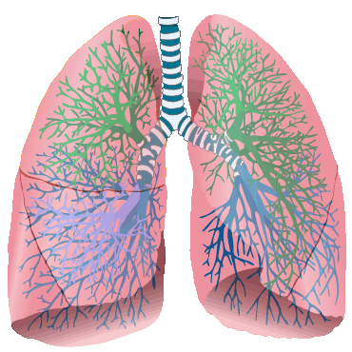
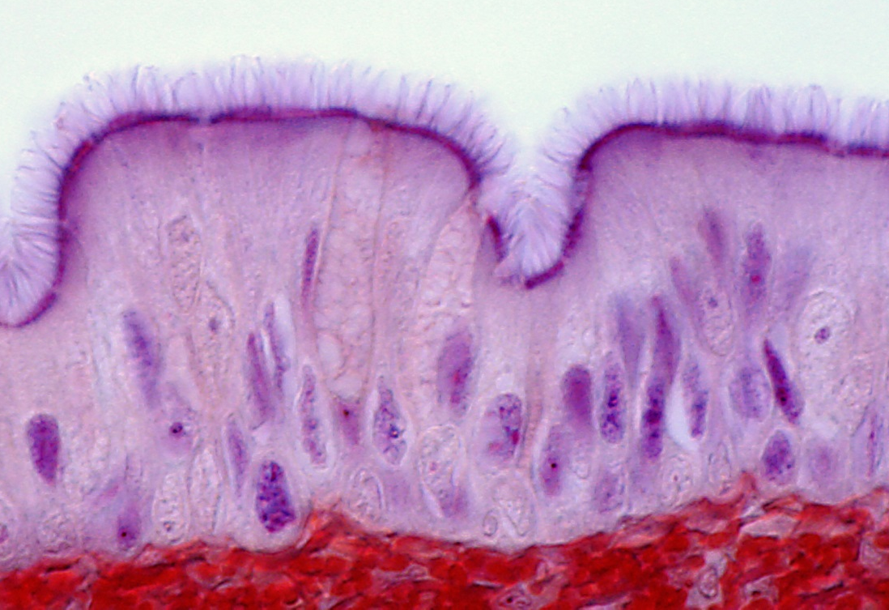
הקנה והסימפונות
הדופן הפנימית של הקנה והסימפונות היא רירית ומכוסה ריסים זעירים. חלקיקי אבק, חיידקים וכו' המצויים באוויר, נדבקים לרירית ומוסעים בעזרת תנועת הריסים כלפי מעלה והחוצה.
קנה
ריסים
סימפונות
צילום מיקרוסקופי של הריסים
בדופן הפנימית של הסימפונות
Mikael Häggström (Wikimedia commons)©
Jose Luis Calvo/ shutterstock.com
16

Slide 17
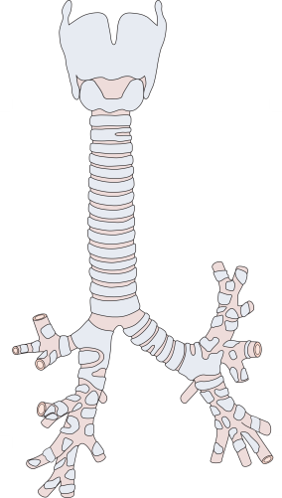
שאלה 6: התאמת מבנה הקנה לתפקודו
שאלה 6:
הקנה והסימפונות בנויים מטבעות סחוס. טבעות הסחוס אינן שלמות בצד האחורי הפונה לוושט.
קשרו בעזרת מתיחת קווים בין תכונות המבנה של הקנה לבין היתרונות שהן מקנות.
יתרונות:
מאפשר התרחבות הוושט בעת בליעת
גוש מזון גדול על חשבון נפח הקנה.
צינור קשיח שאינו מתקפל ונסגר.
מאפשר גמישות ותנועות הטיה של הגוף
(כגון הורדת הצוואר)
תכונות מבנה:
צינור הבנוי מסחוס
הצינור בנוי מטבעות סחוס
טבעות הסחוס אינן שלמות בצדן האחורי הפונה לוושט
© Madhero88http://commons.wikimedia.org/wiki/User:Madhero88
(Wikimedia
17

Slide 18
תשובה
שאלה 6:
הקנה והסימפונות בנויים מטבעות סחוס. טבעות הסחוס אינן שלמות בצד האחורי הפונה לוושט.
קשרו בעזרת מתיחת קווים בין תכונות המבנה של הקנה לבין היתרונות שהן מקנות.
יתרונות:
מאפשר התרחבות הוושט בעת בליעת
גוש מזון גדול על חשבון נפח הקנה.
צינור קשיח שאינו מתקפל ונסגר* (*אם הקנה היה בנוי מצינור גמיש הוא היה נסתם בעת השאיפה בעת שנוצר לחץ נמוך במערכת הנשימה).
מאפשר גמישות ותנועות הטיה של הגוף
(כגון הורדת הצוואר)
תכונות מבנה:
צינור הבנוי מסחוס
הצינור בנוי מטבעות סחוס
טבעות הסחוס אינן שלמות בצדן האחורי הפונה לוושט
© Madhero88http://commons.wikimedia.org/wiki/User:Madhero88
(Wikimedia
18

Slide 19
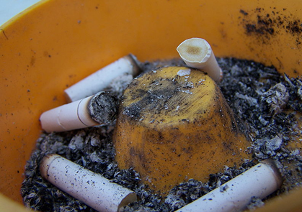
שאלה 7
שאלה 7:
א. כיצד מותאם מבנה מערות האף, הקנה והסימפונות לסינון האוויר מחלקיקים, להרווייתו
באדי מים ולחימומו?
ב. מדוע עדיף לנשום דרך האף ולא דרך הפה?
ג. עישון פוגע בתנועת הריסים בקנה ובסימפונות, וכן גורם להפרשת ריר מוגברת. קשרו בין
מידע זה לבין תופעת שיעול ופליטת ליחה, ושכיחות גבוהה של דלקות בדרכי הנשימה
אצל מעשנים.
Opa (Wikimedia commons)©
Jose Luis Calvo/ shutterstock.com
19

Slide 20
תשובה
שאלה 7:
א. כיצד מותאם מבנה מערות האף, הקנה והסימפונות לסינון האוויר מחלקיקים, להרווייתו
באדי מים ולחימומו?
ב. מדוע עדיף לנשום דרך האף ולא דרך הפה?
ג. עישון פוגע בתנועת הריסים בקנה ובסימפונות, וכן גורם להפרשת ריר מוגברת. קשרו בין
מידע זה לבין תופעת שיעול ופליטת ליחה, ושכיחות גבוהה של דלקות בדרכי הנשימה
אצל מעשנים.
תשובה:
א. במערות האף, הפיתולים גורמים להגדלת היחס בין שטח הפנים לנפח, ושכבת התאים החיצונית (האפיתל)היא רירית. כך יותר אוויר בא במגע עם האפיתל, והחלקיקים שבו נדבקים אליו. גם השערות עוזרות בסינון האוויר מחלקיקים.
גם בקנה ובסימפונות יש אפיתל רירי, שהחלקיקים נדבקים אליו, וריסים שתנועתם גורמת להוצאת הריר החוצה. האוויר הבא במגע עם אפיתל מערות האף, הקנה והסימפונות, מתחמם ומתרווה באדי מים.
ב. עדיף לנשום דרך האף ולא דרך הפה, כי האוויר הנכנס דרך הפה עובר פחות סינון, חימום והרוויה באדי מים בהשוואה לאוויר הנכנס דרך האף, ולכן יש יותר סיכוי להצטברות חלקיקים בריאות, ולאיבוד חום ומים מהן.
ג. הריר מצטבר בדרכי הנשימה והריאות ואינו מוּצָא החוצה עקב הפגיעה בתנועת הריסים, ולכן הדרך היחידה להוציאו היא בעזרת שיעול. נוסף על כך, הפגיעה בתנועת הריסים מפחיתה את יכולת סינון החלקיקים וגורמת להצטברות גורמי מחלות שונים היוצרים דלקות חוזרות ונשנות.
20

Slide 21
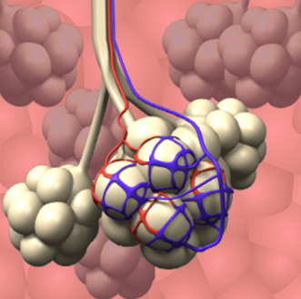
מעבר חמצן ופחמן דו-חמצני בתהליך דיפוזיה
בריאות מתרחש מעבר גזים: חמצן (O₂) עובר בתהליך דיפוזיה מן האוויר בנאדיות, שבו ריכוזו גבוה, אל דם בנימים, שבו ריכוזו נמוך יותר.
פחמן דו-חמצני (CO₂) שמקורו בנשימה התאית בתאי הגוף, עובר בדיפוזיה בכיוון ההפוך.
מעבר חמצן מהנאדית לדם,
ומעבר פחמן דו-חמצני בכיוון ההפוך
נאדית ריאה
O2
O2
CO2
CO2
נים דם
מולקולות נעות באקראי לכל הכיוונים. יש יותר סיכוי לתנועה מן המקום שבו ריכוז החומר גבוה למקום שבו ריכוז החומר נמוך. מעבר החומר בכיוון מפל הריכוזים שלו, כלומר ממקום שבו ריכוז החומר גבוה למקום שבו ריכוזו נמוך, נקרא דיפוזיה.
ריכוז נמוך של החומר
דיפוזיה
ריכוז גבוה של החומר
21

Slide 22
הובלת החמצן בדם
החמצן עובר מנאדיות הריאה אל נימי הדם בתהליך דיפוזיה. בדם הוא עובר מן הפלסמה
אל תוך תאי הדם האדומים ונקשר למולקולות ההמוגלובין המצויות בתוך תאי הדם האדומים. בהגיע הדם לתאים, החמצן משתחרר מההמוגלובין וחודר אל התאים.
ברקמות:
מעבר חמצן מנים הדם אל התאים
בריאות:
מעבר חמצן מנאדית הריאה לנים הדם
נאדית ריאה
תאים ברקמות
חמצן
חמצן
נים דם
נים דם
צבע של ההמוגלובין משתנה בהיקשר החמצן אליו, מאדום כהה לאדום בהיר, ולכן משתנה צבע תאי הדם האדומים.

Slide 23
שאלה 8
שאלה 8:
ריכוז החמצן באוויר בנאדיות הריאה גדול מריכוזו בדם, וההפך בנוגע לפחמן הדו-חמצני.
הסבירו את הגורם להפרשי ריכוזים אלו.
נאדית ריאה
O2
O2
CO2
CO2
נים דם
מעבר חמצן מהנאדית לדם, ומעבר פחמן דו-חמצני בכיוון ההפוך
23

Slide 24
תשובה
שאלה 8:
ריכוז החמצן באוויר בנאדיות הריאה גדול מריכוזו בדם, וההפך בנוגע לפחמן הדו-חמצני.
הסבירו את הגורם להפרשי ריכוזים אלו.
תשובה:
בעת שהדם זורם בקרבת תאי הגוף, החמצן עובר מן הדם אל התאים, ופחמן דו-חמצני עובר
מן התאים לדם. עקב כך, הדם עשיר יחסית בפחמן דו-חמצני ועני יחסית בחמצן. הדם זורם
אל הלב וממנו אל הריאות.
ריכוז החמצן באוויר הנכנס אל נאדיות הריאה הוא גבוה יחסית, וריכוז הפחמן הדו-חמצני נמוך.
עקב כך מתקיים מפל ריכוזים של הגזים:
ריכוז החמצן גבוה בנאדיות יותר מריכוזו בדם, וריכוז הפחמן הדו-חמצני גבוה בדם יותר מריכוזו בנאדיות.
24

Slide 25
נאדיות הריאה: התאמות בין מבנה לתפקוד
תהליך הדיפוזיה מתבצע ביעילות הודות ל:
שטח פנים גדול לעומת הנפח
בריאותיו של אדם יש כ-300 מיליון נאדיות, ששטח פניהן
הכולל מגיע לכ-80 מ"ר. הפיצול למספר עצום של נאדיות
קטנות גורם להגדלת היחס בין שטח הפנים לנפח שלהן
ומאפשר קצב דיפוזיה מהיר יותר.
לנאדיות צמודים נימי דם, שגם שטח הפנים שלהם גדול.
מרחק דיפוזיה קטן
דופן הנאדיות ודופן נים הדם מורכבות
משכבת תאים אחת.
נים הדם צמוד לנאדית, לכן מרחק הדיפוזיה
של החמצן מן הנאדית אל הדם ושל הפחמן
הדו־חמצני מן הדם אל הנאדית קצר.
סביבה לחה
דופנות הנאדיות הפנימיות מכוסות בשכבת נוזל דקה.
הנוזל מאפשר דיפוזיה של גזים אל הנאדיות הודות
למסיסות הגזים בנוזל.
נאדית ריאה
O2
נים
דם
CO2
25

Slide 26
שאלה 9: גורמים המשפיעים על קצב חילופי הגזים
שאלה 9:
בריאות מתרחשת דיפוזיה של חמצן מנאדיות הריאה לנימי הדם בריאה.
הסבירו כיצד כל אחד מן הגורמים הבאים משפיע על קצב הדיפוזיה של החמצן:
ריכוז חמצן נמוך באוויר במקומות גבוהים
הצטברות מזהמים מעשן סיגריות בנאדיות הריאה
אף סתום עקב הצטננות
התכווצות הסימפונות עקב התקף של מחלת הקצרת (אסטמה)
26

Slide 27
תשובה
שאלה 9:
בריאות מתרחשת דיפוזיה של חמצן מנאדיות הריאה לנימי הדם בריאה.
הסבירו כיצד כל אחד מן הגורמים הבאים משפיע על קצב הדיפוזיה של החמצן:
ריכוז חמצן נמוך באוויר במקומות גבוהים – ריכוז החמצן באוויר במקומות גבוהים הוא נמוך, ולכן ריכוז החמצן באוויר הנכנס לנאדיות יהיה נמוך מן הרגיל, ומפל הריכוזים של החמצן בין הנאדיות לדם יהיה קטן יותר, ולכן קצב הדיפוזיה שלו לדם יהיה אִטי יותר.
הצטברות מזהמים מעשן סיגריות בנאדיות הריאה – המזהמים שוקעים בריאות וגורמים להקטנת שטח הפנים הזמין לחילופי הגזים. קצב הדיפוזיה של החמצן יוּאַט. (ונוסף על כך נגרמים נזקים ומחלות קשות שבהם נדון בהמשך השיעור).
אף סתום עקב הצטננות – דרכי הנשימה חסומות חלקית ולכן פחות אוויר חודר לריאות. קצב הדיפוזיה של החמצן יוּאַט.
התכווצות הסימפונות עקב התקף של מחלת הקצרת (אסטמה) – דרכי הנשימה חסומות חלקית ולכן פחות אוויר חודר לריאות. קצב הדיפוזיה של החמצן יוּאַט.
27

Slide 28
שאלה 10: מחלת סיסטיק פיברוזיס
שאלה 10:
סיסטיק פיברוזיס היא מחלה תורשתית קשה המשפיעה על הריאות ועל איברים אחרים בגוף. אצל אנשים בריאים מופרש מתאי האפיתל של הקנה והסימפונות ריר מימי, שאליו נדבקים חלקיקים המצויים באוויר כגון חיידקים וגרגירי אבק. הריר עם החלקיקים שנדבקו אליו מוּצָא החוצה בעזרת תנועת הריסים, הבולטים מאפיתל הקנה והסימפונות.
אצל חולי סיסטיק פיברוזיס, הריר המופרש סמיך מאוד ומקשה מאוד על תנועת הריסים.
החולים סובלים מקשיי נשימה ומדלקות חוזרות ונשנות בדרכי הנשימה ובריאות.
הסבירו תסמינים אלו.
28

Slide 29
תשובה
שאלה 10:
סיסטיק פיברוזיס היא מחלה תורשתית קשה המשפיעה על הריאות ועל איברים אחרים בגוף. אצל אנשים בריאים מופרש מתאי האפיתל של הקנה והסימפונות ריר מימי, שאליו נדבקים חלקיקים המצויים באוויר כגון חיידקים וגרגירי אבק. הריר עם החלקיקים שנדבקו אליו מוּצָא החוצה בעזרת תנועת הריסים, הבולטים מאפיתל הקנה והסימפונות.
אצל חולי סיסטיק פיברוזיס, הריר המופרש סמיך מאוד ומקשה מאוד על תנועת הריסים.
החולים סובלים מקשיי נשימה ומדלקות חוזרות ונשנות בדרכי הנשימה ובריאות.
הסבירו תסמינים אלו.
תשובה:
הריר שאינו מוּצָא החוצה מצטבר בריאות וגורם להקטנת שטח הפנים הזָמין לנשימה.
החיידקים מתרבים וגורמים לדלקות.
29

Slide 30
שאלה 11
שאלה 11:
לשני מיני כבשים (א' ו-ב') ריאות בעלות ממדים שווים. נאדיות הריאות של כבש א' גדולות יותר מנאדיות הריאות של כבש ב', אך מספרן הכולל קטן יותר מאשר מספרן בכבש ב'.
מכאן שאצל כבש א':
א. נפח הריאות ושטח הפנים של הריאות קטנים יותר מִשל כבש ב'
ב. נפח ריאות זהה לנפח הריאות של כבש ב', אך שטח הפנים של הריאות קטן יותר.
ג. נפח האוויר המגיע לריאות קטן יותר
ד. קצב הנשימה אִטי יותר
30

Slide 31
תשובה
שאלה 11:
לשני מיני כבשים (א' ו-ב') ריאות בעלות ממדים שווים. נאדיות הריאות של כבש א' גדולות יותר מנאדיות הריאות של כבש ב', אך מספרן הכולל קטן יותר מאשר מספרן בכבש ב'.
מכאן שאצל כבש א':
א. נפח הריאות ושטח הפנים של הריאות קטנים יותר מִשל כבש ב'
ב. נפח ריאות זהה לנפח הריאות של כבש ב', אך שטח הפנים של הריאות קטן יותר.
ג. נפח האוויר המגיע לריאות קטן יותר
ד. קצב הנשימה אִטי יותר
תשובה:
תשובה ב'.
31

Slide 32
שאלה 12: ההבדלים בהרכבי הגזים באוויר השאוף ובאוויר הנשוף
שאלה 12:
כאשר משווים את האוויר השאוף לאוויר הנשוף, האוויר הנשוף מכיל:
א. יותר פחמן דו-חמצני וחנקן ופחות חמצן
ב. יותר פחמן דו-חמצני ופחות חמצן ואדי מים
ג. פחות פחמן דו-חמצני וחמצן ויותר אדי מים
ד. יותר פחמן דו-חמצני ואדי מים ופחות חמצן
32

Slide 33
תשובה
שאלה 12:
כאשר משווים את האוויר השאוף לאוויר הנשוף, האוויר הנשוף מכיל:
א. יותר פחמן דו-חמצני וחנקן ופחות חמצן
ב. יותר פחמן דו-חמצני ופחות חמצן ואדי מים
ג. פחות פחמן דו-חמצני וחמצן ויותר אדי מים
ד. יותר פחמן דו-חמצני ואדי מים ופחות חמצן
תשובה:
תשובה ד'.
33

Slide 34
תהליך השאיפה והנשיפה
שאיפה: תהליך אקטיבי
השרירים הבין-צלעתיים מתכווצים וגורמים להעלאת כל סל הצלעות ולהגדלת נפח בית החזה. הצלעות מושכות אִתן את הריאות. הסרעפת מתכווצת ויורדת.
עקב כך, נפח בית החזה עולה, נפח הריאות עולה, הלחץ בריאות קטן ואוויר חודר מבחוץ אל הריאות. (אוויר עובר מלחץ גבוה לנמוך).
נשיפה: תהליך פסיבי
השרירים הבין-צלעתיים מתרפים, הצלעות יורדות וגורמות להתכווצות הריאות.
התרפות הסרעפת גורמת לעלייתה, וללחץ על הריאות. נפח הריאות קטן, הלחץ בהן עולה,
ולכן האוויר יוצא החוצה. (גם במצב זה, האוויר עובר מלחץ גבוה לנמוך).
נשיפה
שאיפה
הצלעות יורדות
הצלעות עולות
הסרעפת
עולה
הסרעפת
יורדת
34
Luka Skywalker / shutterstock.com

Slide 35
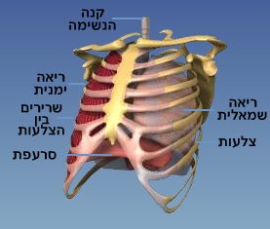
סימולציה: תהליך הנשימה בריאות
תהליך הנשימה
35

Slide 36
שאלה 13
שאלה 13:
לפניכם ארבעה משפטים, שרק אחד מהם נכון. המשפט הנכון הוא:
א. בשאיפה – הסרעפת יורדת, נפח בית החזה עולה, ולכן אוויר נכנס לריאות
ב. בשאיפה – אוויר נכנס לריאות, ולכן הסרעפת יורדת ונפח בית החזה עולה
ג. בנשיפה – הסרעפת יורדת, נפח בית החזה עולה, ולכן אוויר יוצא מן הריאות
ד. בנשיפה – אוויר יוצא מן הריאות, ולכן נפח בית החזה יורד והסרעפת מתרוממת
36

Slide 37
תשובה
שאלה 13:
לפניכם ארבעה משפטים, שרק אחד מהם נכון. המשפט הנכון הוא:
א. בשאיפה – הסרעפת יורדת, נפח בית החזה עולה, ולכן אוויר נכנס לריאות
ב. בשאיפה – אוויר נכנס לריאות, ולכן הסרעפת יורדת ונפח בית החזה עולה
ג. בנשיפה – הסרעפת יורדת, נפח בית החזה עולה, ולכן אוויר יוצא מן הריאות
ד. בנשיפה – אוויר יוצא מן הריאות, ולכן נפח בית החזה יורד והסרעפת מתרוממת
תשובה:
תשובה א'.
37

Slide 38
שאלה 14
שאלה 14:
פגיעה בתהליך הנשימה התאית בתאי השריר של השרירים הבין-צלעיים, תפגע בתהליכי השאיפה והנשיפה. מי מבין התהליכים יפגע ישירות – תהליך השאיפה או הנשיפה? הסבירו.
38

Slide 39
תשובה
שאלה 14:
האם פגיעה בתהליך הנשימה התאית בשרירים הבין-צלעיים תפגע ישירות בתהליך השאיפה או הנשיפה? הסבירו.
תשובה:
פגיעה בתהליך הנשימה בתאי השריר תגרום לירידה בכמות האנרגיה הזמינה הנחוצה לתהליך התכווצות התאים.
תהליך השאיפה כרוך בהתכווצות השרירים הבין-צלעיים, הגורמת להתרחבות בית החזה ולכניסת אוויר לריאות. תהליך זה צורך אנרגיה, ולכן ייפגע תהליך השאיפה.
הנשיפה היא תהליך פסיבי, הנגרם עקב התרפות השרירים. התרפות השרירים אינה כרוכה בהשקעת אנרגיה, ולכן לא תיפגע הנשיפה.
39

Slide 40
סיכום: מבנה מערכת הנשימה באדם ותפקודה
בתהליך הנשימה נכנס לגוף חמצן, המועבר לתאים ומנוצל לתהליך הנשימה התאית, ויוצא
מן הגוף פחמן דו־חמצני שנוצר בתאים בתהליך הנשימה התאית.
האוויר מן הסביבה החיצונית נכנס דרך האף או הפה ועובר אל הריאות דרך האף, הקנה
והסִמפונות. בדרכו האוויר עובר סינון, לחלוח וחימום.
חילופי הגזים בין נאדיות הריאה לנימי הדם נעשה בדיפוזיה על פי מפל הריכוזים של כל גז:
חמצן עובר מן הנאדיות אל הדם, ופחמן דו־חמצני עובר מן הדם לנאדיות.
שטח הפנים הגדול והלח של הנאדיות והקרום הדק שלהן ושל נימי הדם מאפשר דיפוזיה
מהירה ויעילה.
השאיפה היא תהליך אקטיבי – היא כרוכה בהתכווצות השרירים הבין־צלעיים ובהתכווצות
הסרעפת. פעולות אלו גורמות, להרחבת בית החזה והריאות ולכניסת אוויר אל הריאות.
הנשיפה היא תהליך פסיבי – התרפות השרירים גורמת לירידת הצלעות, להתכווצות
הריאות וליציאת האוויר מתוכן.
40

Slide 41
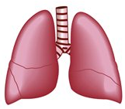
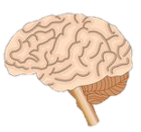
ויסות קצב הנשימה ועומקה
פעולת הנשימה היא פעולה קצבית ובלתי רצונית.
על פעולת הנשימה מפקח מרכז הנשימה המצוי בגזע המוח.
קצב הנשימה נקבע בעיקר על פי ריכוז הפחמן הדו־חמצני ועל פי ריכוז יוני המימן* בדם (ובמידה פחותה על פי ריכוז החמצן בדם) באופן הבא:
חיישנים ייחודיים
ל-CO₂ וליוני מימן בגזע המוח חשים בעלייה בריכוז
ה-CO₂ ובריכוז יוני המימן ומעבירים
את המידע ל:
שרירי הנשימה להתכווץ.
כך מוגברים קצב הנשימה,
ועומק הנשימה.
מרכז בקרת הנשימה המצוי במוח המוארך, השולח דרך העצבים גירוי ל:
כך קורה:
בין נשימה לנשימה.
בעת פעילות גופנית, קצב הנשימה ועומק הנשימה מוגברים באותה הדרך.
בדרך זו נשמר בדם ההומאוסטזיס של ריכוז הפחמן הדו־חמצני והחמצן, כלומר:
ריכוז החמצן אינו יורד מן הערך התקין, וריכוז הפחמן הדו־חמצני אינו עולה מעל
לערך התקין.
*מקור יוני המימן הוא בחומצה פחמתית שנוצרת מהתגובה בין פחמן דו-חמצני ומים. החומצה הפחמתית מתפרקת ליוני מימן. נעסוק בכך במצגת מערכת ההובלה – רקמת הדם בהקשר של דרכי הובלת פחמן דו-חמצני בדם.
41

Slide 42
שאלה 15
שאלה 15:
בזמן פעילות גופנית, ריכוז הפחמן הדו-חמצני בדם עולה, וריכוז החמצן יורד. הסבירו מדוע.
42

Slide 43
תשובה
שאלה 15:
בזמן פעילות גופנית, ריכוז הפחמן הדו-חמצני בדם עולה, וריכוז החמצן יורד. הסבירו מדוע.
תשובה:
בזמן פעילות גופנית, קצב הנשימה בתאי השרירים עולה כדי לספק אנרגיה לתהליך ההתכווצות. קצב קליטת החמצן מן הדם לתאי השרירים עולה*, ולכן ריכוז החמצן בדם יורד. פחמן דו-חמצני שנוצר בתהליך הנשימה התאית, יוצא מתאי השרירים לדם, ולכן ריכוזו בדם עולה.
* עקב הניצול המוגבר של חמצן בתהליך הנשימה בתאי השרירים, ריכוזו בתאים יורד והפרש ריכוזי החמצן בין התאים לדם גדל. לכן קצב הדיפוזיה של החמצן לתאים גדל וריכוזו בדם יורד
43

Slide 44
שאלה 16
שאלה 16:
הגורם העיקרי המצוי בדם אשר מווסת את קצב הנשימה הוא:
א. ריכוז החמצן
ב. ריכוז הפחמן הדו-חמצני
ג. ריכוז השתנן
ד. ריכוז הגלוקוז
44

Slide 45
תשובה
שאלה 16:
הגורם העיקרי המצוי בדם אשר מווסת את קצב הנשימה הוא:
א. ריכוז החמצן
ב. ריכוז הפחמן הדו-חמצני
ג. ריכוז השתנן
ד. ריכוז הגלוקוז
תשובה:
משפט ב'.
גם ריכוז החמצן משפיע על ויסות קצב הנשימה, אך במידה פחותה מריכוז הפחמן הדו-חמצני.
45

Slide 46
סיכום: ויסות פעולת הנשימה
הנשימה היא פעולה בלתי רצונית והיא מבוקרת על ידי מרכז הנשימה במוח.
קצב הנשימה ועומק הנשימה משתנים על פי פעילות הגוף.
בעת פעילות גופנית קצב הנשימה ועומק הנשימה מתגברים, ובכך מובטחת אספקת
החמצן לרקמות, ונשמר ההומאוסטזיס בנוגע לריכוז קבוע של חמצן ופחמן דו־חמצני
בדם.
הגורם העיקרי המשפיע על קצב הנשימה התאית הוא ריכוז הפחמן הדו־חמצני וריכוז יוני
המימן בדם. חיישנים ייחודיים במוח חשים בשינויים בריכוזם. המידע מועבר
למרכז הנשימה, והוא שולח גירויים לשרירי הנשימה להגביר או להאט את קצב
הנשימה.
מונחים (מהסילבוס):
בית החזה, המוגלובין, חילוף גזים, לחץ אוויר, נאדיות הריאה, נשיפה, סרעפת, קנה נשימה, קצב נשימה, ריאות, שאיפה, חומצה פחמתית, מרכז הנשימה במוח.
‏
46

Slide 47
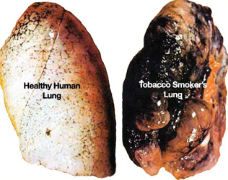
השפעות עישון על מערכת הנשימה
עשן סיגריות מכיל כ-400! חומרים רעילים, מקצתם מוצקים ומקצתם גזים.
החומרים הגזיים חודרים לדם ולתאי הגוף, פוגעים במערכות הגוף וגורמים למחלות.
רבים מחומרים אלו הוכחו בתור גורמי סרטן. בין הגזים מצויים הרעלים פחמן חד-חמצני,
המתקשר להמוגלובין בדם ומונע את קישור החמצן, וציאניד, הפוגע בתהליך הנשימה
בתאים.
בכל שנה, ברחבי העולם, כחמישה מיליון איש מתים מעישון.
שיעור המקרים של אין-אונות (אימפוטנציה, בעיה בתפקוד המיני) בקרב גברים מעשנים גבוה בכ-85% יותר מאשר בקרב גברים שאינם מעשנים.
העישון הוא הגורם המרכזי לאין-אונות.
החומרים המוצקים (כגון ניקוטין), הדומים בהרכבם לנפט ולזפת, שוקעים ומצטברים בריאות וגורמים לפגיעה בתהליך הנשימה ולעלייה ניכרת ביותר במחלת הסרטן ובמחלות שונות של מערכת הנשימה.
United States: NIH, National Institute on Drug Abuse
47

Slide 48
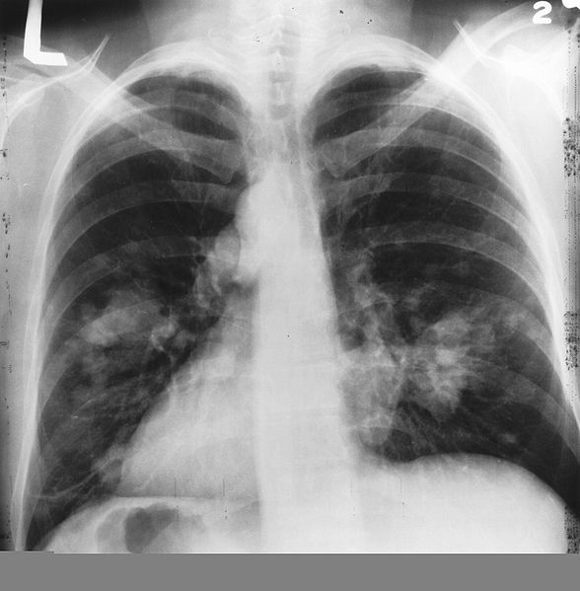
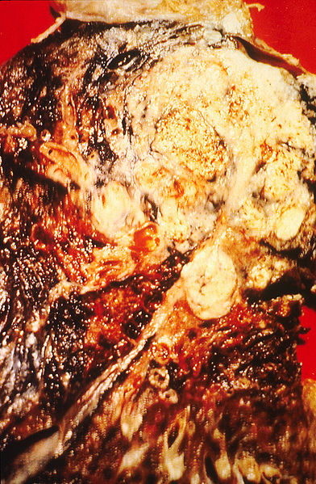
העישון מגביר את הסיכוי לחלות בסרטן
רבים מהחומרים המצויים בעשן הוכחו כגורמי סרטן.
מעל ל-85% ממקרי סרטן הריאה נגרמו בגלל עישון.
העישון מגביר את הסיכוי לחלות גם בסוגי סרטן אחרים.
30% מכלל התמותה מסרטן נגרמת עקב עישון.
גם המעשנים הפסיביים, אלה המצויים בחברת המעשנים ניזוקים.
ריאות נגועות בגידולים סרטניים (הכתמים הלבנים)
48
National Cancer Institute©

Slide 49
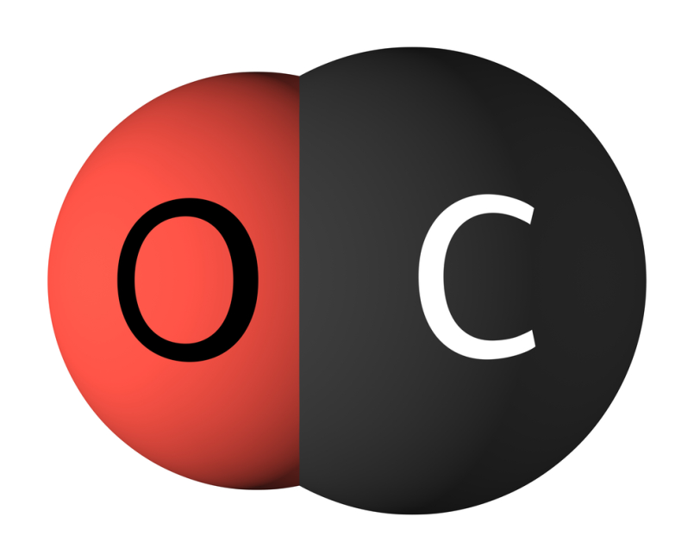
פחמן חד חמצני
עשן הסיגריות מכיל את הגז פחמן חד-חמצני (CO).
פחמן חד-חמצני הוא גז רעיל בשל נטייתו החזקה להתקשר להמוגלובין הגבוהה פי 250 מזו של החמצן. הפחמן החד-חמצני מתחרה עם החמצן על אותם אתרי הקישור במולקולות ההמוגלובין, ולכן התקשרותו להמוגלובין גורמת להקטנת כמות החמצן המועברת בדם.
עקב כך, הלב צריך להגביר את פעילתו ולהזרים יותר דם לרקמות כדי לספק את כמות החמצן הדרושה. לאורך זמן, העומס המוגבר על הלב פוגע בתפקוד הלב ומעלה את הסיכוי למחלות לב.
חשיפה לפחמן חד חמצני גורמת גם לעלייה ברמת השומנים בדם ומעלה את הסיכוי לטרשת עורקים.
Guzhanin/ shutterstock.com
49

Slide 50
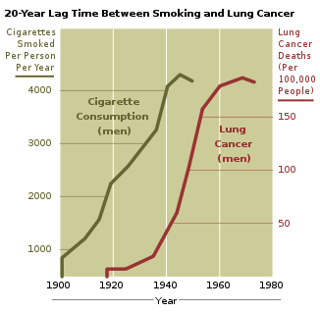
שאלה 17
שאלה 17:
לאחר מלחמת העולם הראשונה חלה עלייה תלולה בצריכת סיגריות בעולם.
לדעתכם, האם יש לכך קשר לעלייה בשכיחות סרטן הריאות?
50

Slide 51
תשובה
שאלה 17:
לאחר מלחמת העולם הראשונה חלה עלייה תלולה בצריכת סיגריות בעולם.
לדעתכם, האם יש לכך קשר לעלייה בשכיחות סרטן הריאות?
תשובה:
יש מתאם ברור בין שכיחות העישון לבין שכיחות החולים בסרטן הריאות. הפרש הזמנים נובע מכך שבדרך כלל, הסרטן מופיע אחרי שנים של עישון.
51

Slide 52
סיכום: השפעות העישון על מערכת הנשימה
עשן הסיגריות מכיל כ-400 חומרים שונים, חלקם מוצקים וחלקם גזים.
החומרים המוצקים (כגון ניקוטין ועטרן), הדומים בהרכבם לנפט ולזפת, שוקעים
ומצטברים בריאות וגורמים לפגיעה בתהליך הנשימה ולעלייה ניכרת ביותר
במחלת הסרטן ובמחלות שונות של מערכת הנשימה.
החומרים הגזיים חודרים לדם ולתאי הגוף, פוגעים במערכות הגוף וגורמים
למחלות. רבים מחומרים אלו הוכחו בתור גורמי סרטן. בין הגזים מצויים הרעלים
פחמן חד-חמצני, המתקשר להמוגלובין בדם ומונע את קישור החמצן, וציאניד,
הפוגע בתהליך הנשימה בתאים.
מונחים (מהסילבוס):
ניקוטין, עטרן, פחמן חד חמצני ( CO). ‏
52

Slide 53
תרגול נוסף: שאלה 18: שינויים בקצב הנשימה ובעומקה – מנגנון לשמירת ההומאוסטזיס
שאלה 18:
השלימו את התרשים העוסק בשמירת ההומאוסטזיס בגוף בנוגע לריכוז החמצן
והפחמן הדו-חמצני בדם.
שמירה על ריכוז קבוע של
חמצן ופחמן דו-חמצני בדם
פירוט השלבים
ריכוז הפחמן הדו-חמצני בדם עולה עקב פעילות גופנית, וריכוז החמצן יורד
סטייה ממצב ההומאוסטזיס עקב פעילות כלשהי או שינוי במצב החיצוני
המידע נקלט על ידי חיישנים ייחודיים ל:
המידע מועבר למרכז בקרה
(המצוי במקרים רבים במוח)
מרכז הבקרה שולח "הוראות" לאיברי תגובה ונגרמת תגובה
התגובה שגורמת להחזרת ההומאוסטזיס
53

Slide 54
תשובה
שאלה 18:
השלימו את התרשים העוסק בשמירת ההומאוסטזיס בגוף בנוגע לריכוז החמצן
והפחמן הדו-חמצני בדם.
שמירה על ריכוז קבוע של
חמצן ופחמן דו-חמצני בדם
פירוט השלבים
ריכוז הפחמן הדו-חמצני בדם עולה עקב פעילות גופנית
סטייה ממצב ההומאוסטזיס עקב פעילות כלשהי או שינוי במצב החיצוני
עליית ריכוז הפחמן הד-חמצני נקלטת על ידי חיישנים ייחודיים המצויים בכלי הדם
המידע נקלט ע"י חיישנים ייחודיים:
המידע מועבר למרכז בקרת הנשימה במוח
המידע מועבר למרכז בקרה
(המצוי במקרים רבים במוח)
המוח שולח "הוראות" (דרך מערכת העצבים) לשרירי הנשימה (השרירים הבין-צלעתיים והסרעפת) להתכווץ.
עקב כך קצב הנשימה ועומקה עולים
מרכז הבקרה שולח "הוראות" לאברי תגובה ונגרמת תגובה
ריכוז החמצן עולה לערך תקין
ריכוז הפחמן הדו-חמצני יורד לערך תקין
התגובה שגורמת להחזרת ההומאוסטזיס
54

Slide 55
שאלה 19: משוב שלילי
שאלה 19:
המנגנונים לשמירת ההומאוסטזיס פועלים בדרך של משוב שלילי. במנגנון משוב שלילי, שינוי התנאים בסביבה הפנימית מעורר "תגובה הפוכה" המחזירה את התנאים לקדמותם. הסבירו את המשוב השלילי המתואר בתרשים.
המצב החדש:
עלייה בריכוז הפחמן הדו-חמצני בדם וירידה בריכוז החמצן
שינוי, גורם משפיע:
פעילות גופנית
תיאור פעולת מנגנון התיקון:
עלייה בקצב הנשימה ובעומק הנשימה
מצב תקין של:
ריכוז חמצן ופחמן דו-חמצני תקינים בדם
55
שלד התרשים לקוח מן המאמר: "שלילי / חיובי – זה לא ציון, זה משוב", אילנה אדר, העלון למורי הביולוגיה, עמ' 170©

Slide 56
תשובה
שאלה 19:
המנגנונים לשמירת ההומאוסטזיס פועלים בדרך של משוב שלילי. במנגנון משוב שלילי, שינוי התנאים בסביבה הפנימית מעורר "תגובה הפוכה" המחזירה את התנאים לקדמותם. הסבירו את המשוב השלילי המתואר בתרשים.
תשובה:
עלייה ברמת הפחמן הדו-חמצני בדם מעוררת את פעולת המנגנון לשמירת ההומאוסטזיס
(הגברת קצב הנשימה ועומק הנשימה), הגורמת לירידת ריכוז הפחמן הדו-חמצני בדם (ולעלייה בריכוז החמצן) ולחזרה למצב הומאוסטזיס.
56

Slide 57
שאלה 20: טבלת השוואה בין מערכת הנשימה ומערכת העיכול
שאלה 20:
שאלה זו עוסקת בהשוואה בין מערכת הנשימה לבין מערכת העיכול. מלאו את הטבלה בעזרת הוספת + או – או מחיקת המיותר.
תכונה | מערכת העיכול | מערכת הנשימה
קולטת חומרים מן הסביבה החיצונית
החומרים הנקלטים מן הסביבה החיצונית הם רק חומרים אנאורגניים
פולטת חומרים לסביבה החיצונית
החומרים הנקלטים עוברים שינוי כימי אנזימתי במערכת
החומרים מועברים מן המערכת למערכות גוף אחרות
יש במערכת תופעות של הגדלת היחס שטח פנים/נפח.
פעילות המערכת מוגברת/מוקטנת בעת פעילות גופנית
מערכת ההובלה מעבירה את החומרים ממנה למערכות גוף אחרות
קצב פעולת המערכת אינו קבוע לאורך היממה
57

Slide 58
תשובה
שאלה 20:
שאלה זו עוסקת בהשוואה בין מערכת הנשימה לבין מערכת העיכול. מלאו את הטבלה בעזרת הוספת + או – או מחיקת המיותר.
תכונה | מערכת העיכול | מערכת הנשימה
קולטת חומרים מן הסביבה החיצונית | + | +
החומרים הנקלטים מן הסביבה החיצונית הם רק חומרים אנאורגניים | - | +
פולטת חומרים לסביבה החיצונית | + | +
החומרים הנקלטים עוברים שינוי כימי אנזימתי במערכת | + | -
החומרים מועברים מן המערכת למערכות גוף אחרות | + | +
יש במערכת תופעות של הגדלת היחס שטח פנים/נפח. | + | +
פעילות המערכת מוגברת/מוקטנת בעת פעילות גופנית | מוקטנת | מוגברת
מערכת ההובלה מעבירה את החומרים ממנה למערכות גוף אחרות | + | +
קצב פעולת המערכת אינו קבוע לאורך היממה | + | +
58

Slide 59
שאלה 21 סעיף א' (שאלת אתגר)
שאלה 21: בגרות 2011 (השאלה וסעיף א' לקוחים מפרק בחירה) הכניסו חולדה למְכַל ואטמו את המְכל. 10 דקות לאחר מכן החדירו למְכל חומר הקושר CO₂. מדדו את קצב הנשימה של החולדה במשך 20 דקות מרגע הכנסתה למְכל.
בגרף שלפניכם מוצגות תוצאות המדידה.
השתנות קצב הנשימה עם הזמן
קצב הנשימה
(מס' נשימות בדקה)
זמן
הכנסת החולדה למְכל
החדרת חומר הקושר CO₂
א. הסבירו את השינוי בקצב הנשימה של החולדה עד להחדרת החומר הקושר CO₂,
ואת השינוי בקצב הנשימה לאחר החדרת החומר.
59

Slide 60
תשובה 21 א'
קצב הנשימה
(מס' נשימות בדקה)
שאלה 21: בגרות 2011:
הכנסת החולדה למְכַל
החדרת חומר הקושר CO₂
זמן
תשובה:
א. ריכוז הפחמן הדו־חמצני בדם קובע את קצב הנשימה התאית, כשהוא עולה קצב הנשימה עולה ולהפך.
החולדה הוכנסה לכלי אטום, ומכיוון שהיא פולטת בנשימה פחמן דו־חמצני, עלה ריכוזו באוויר בכלי. עלייה זו גרמה גם לעליית ריכוז הפחמן הדו־חמצני בדם החולדה,* עקב כך עלה קצב הנשימה.
כאשר החדירו את החומר הסופח CO₂ ירד לחץ ה־CO_{2,} ועקב כך ירד ריכוזו בדם בדם,** וקצב הנשימה ירד.
*מכיוון שהפרש הריכוזים של הפחמן הדו־חמצני בין הדם לאוויר קטן, ולכן יצא פחות פחמן דו־חמצני מן הדם אל האוויר.
** הפרש הריכוזים גדל, ולכן יותר CO₂ עובר מן הדם לאוויר, ולכן ריכוז הפחמן הדו חמצני בדם ירד.
60

Slide 61
שאלה 21 סעיפים ב'-ג' שאלת אתגר
שאלה 21:
השתנות קצב הנשימה עם הזמן
ב. לדעתכם, מהו השינוי בריכוז החמצן
באוויר במְכל במהלך הניסוי? נמקו.
ג. שרטטו שתי עקומות על מערכת הצירים:
האחת מתארת את השינוי בריכוז החמצן
באוויר במְכל בזמן הניסוי והשנייה מתארת
את השינוי בריכוז הפחמן הדו־חמצני
באוויר במכל.
קצב הנשימה
(מס' נשימות בדקה)
זמן
הכנסת החולדה למְכל
החדרת חומר הקושר CO₂
השינויים בריכוז החמצן והפחמן הדו־חמצני באוויר במְכל
ריכוז הגז
באוויר במכל
זמן
הכנסת החולדה למְכל
החדרת חומר הקושר CO₂
61

Slide 62
תשובה 21 ב'-ג'
שאלה 21: בגרות 2011 (השאלה לקוחה מפרק בחירה) מלבד סעיף ב'
השתנות קצב הנשימה עם הזמן
ב. לדעתכם, מהו השינוי בריכוז החמצן
באוויר במְכל במהלך הניסוי? נמקו.
ג. שרטטו שתי עקומות על מערכת הצירים:
האחת מתארת את השינוי בריכוז החמצן
באוויר במְכל בזמן הניסוי והשנייה מתארת
את השינוי בריכוז הפחמן הדו־חמצני
באוויר במכל.
קצב הנשימה
(מס' נשימות בדקה)
תשובה:
ב. ריכוז החמצן באוויר במְכל הולך ויורד כי החולדה קולטת חמצן מהאוויר בתהליך נשימתה.
זמן
הכנסת החולדה למְכל
החדרת חומר הקושר CO₂
השינויים בריכוז החמצן והפחמן הדו-חמצני באוויר במְכל
ריכוז הגז
באוויר במכל
חמצן
פחמן דו חמצני
זמן
הכנסת החולדה למְכל
החדרת חומר הקושר CO₂
62

Slide 63
שאלה 22
שאלה 22: בגרות 2003:
אדם אינו יכול לעצור את נשימתו באופן רצוני לזמן בלתי מוגבל. הסבר מדוע.
63

Slide 64
תשובה: הנשימה היא פעולה בלתי רצונית
שאלה 22: בגרות 2003:
אדם אינו יכול לעצור את נשימתו באופן רצוני לזמן בלתי מוגבל. הסבר מדוע.
תשובה:
פעולת מרכז הנשימה היא בלתי רצונית. עצירת הנשימה תגרום לעלייה בריכוז הפחמן הדו חמצני בדם ולגירוי מרכז הנשימה. עקב כך יתחיל האדם לנשום לאחר פרק זמן קצר.
64

Slide 65
שאלה 23: ביולוגיה בחיוך
שאלה 23:
דרור הוא מציל בברֵכה. עקרונית הוא אוהב מאוד את עבודתו, אך דבר אחד מפריע לו. דרור חושש מאוד מן האפשרות שיצטרך לבצע הנשמה מלאכותית לאחד המתרחצים. מי יודע מה הם אכלו קודם לכן, או אם הם בכלל צחצחו שיניים כשקמו בבוקר.
דרור החליט לנסות ולשכנע את מנהל הברֵכה לקנות מכונת הנשמה יקרה. הוא ידע שהמנהל לא יקבל טיעון על בסיס היגיינה אישית ולכן ניסה נימוק מדעי.
טענתו העיקרית הייתה שבזמן שהוא יבצע הנשמה מלאכותית (דרך הפה), הוא ינשוף אוויר רווי בפחמן דו־חמצני לריאות של הטובע, ואילו הטובע זקוק לחמצן כדי לבצע נשימה תאית.
לדעתכם, האם טענתו של דרור המציל נכונה?
65

Slide 66
תשובה
שאלה 23:
דרור הוא מציל בברֵכה. עקרונית הוא אוהב מאוד את עבודתו, אך דבר אחד מפריע לו. דרור חושש מאוד מן האפשרות שיצטרך לבצע הנשמה מלאכותית לאחד המתרחצים. מי יודע מה הם אכלו קודם לכן, או אם הם בכלל צחצחו שיניים כשקמו בבוקר.
דרור החליט לנסות ולשכנע את מנהל הברֵכה לקנות מכונת הנשמה יקרה. הוא ידע שהמנהל לא יקבל טיעון על בסיס היגיינה אישית ולכן ניסה נימוק מדעי.
טענתו העיקרית הייתה שבזמן שהוא יבצע הנשמה מלאכותית (דרך הפה), הוא ינשוף אוויר רווי בפחמן דו־חמצני לריאות של הטובע, ואילו הטובע זקוק לחמצן כדי לבצע נשימה תאית.
לדעתכם, האם טענתו של דרור המציל נכונה?
תשובה:
המציל אינו מדייק.
אמנם האוויר שהמנשים נושף אל המטופל מכיל יותר פחמן דו־חמצני מאשר באוויר הרגיל, אך הרמה הגבוהה של הפחמן הדו־חמצני בדמו של המטופל מגרה את מרכז הנשימה במוח שלו, דבר שגורם להתחלת נשימה עצמאית.
נוסף על כך, האוויר הנשוף עדיין מכיל חמצן במידה מספקת (כ־16%), כך שתהיה כניסה של חמצן לדם המטופל.
66

